Slide 1
8.1 개요
8.2 네트워크 기본
8.3 크로스-사이트 스크립팅 공격
8.4 방화벽
8.5 침입 탐지 시스템
8.6 요약

Slide 2
8.1 개요
정보보안 관점에서 네트워킹에 대해 간략히 소개
본 장을 배경으로 9장, 10장에서 보안 프로토콜 관련 주제를 다룰 예정
네트워크별 접근제어로 사용되는 방화벽에 대해 설명
마지막으로 침입 탐지를 살펴봄

Slide 3
8.2 네트워크 기본
네트워크는 호스트(host)와 라우터(router)로 구성
  호스트: 컴퓨터, 서버, 스마트폰 등 네트워크에 연결된 모든 종류의 장치
  네트워크의 목적: 호스트 사이에 데이터를 전달하는 것
네트워크는 에지(edge)와 코어(core)를 가지고 있음
  호스트는 에지에 해당하고 코어는 라우터 간 상호 연결된 망을 포함
  코어의 목적: 호스트와 호스트 간 네트워크를 통해 데이터를 전달하는 것

Slide 4
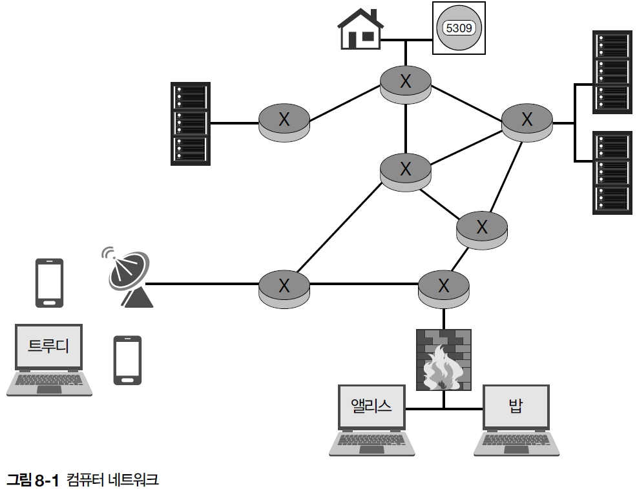
8.2 네트워크 기본
  일반적인 네트워크 다이어그램
    네트워크 에지에는 컴퓨터와 서버뿐만 아니라 방화벽이나 스마트폰, 스마트 전기 계량기와 같이 가정에서 볼 수 있는 사물 인터넷 장치도 포함됨

Slide 5
8.2 네트워크 기본
  인터넷은 패킷 교환망으로 데이터를 패킷이라는 불연속 조각으로 나뉘어 전송함
  기존 전화 시스템은 양 끝단 사이에 전용 대역폭이 있는 전용 회선이 만들어지는 회선 교환망
  네트워킹 프로토콜은 네트워크에 적용되는 통신 규칙을 정확하게 규정하고 세부사항을 인터넷 표준이라 할 수 있는 RFC에 기술
  보안 측면에 따른 프로토콜 분류: 무상태와 상태 유지로 구분
    상태 유지 프로토콜은 상태에 대한 기억(remember)을 어느 정도 가지고 있음
    무상태 프로토콜은 상태를 전혀 기억(memory)하지 않음
    예: 서비스 거부(DoS) 공격은 상태 유지 프로토콜의 특성을 활용한 것

Slide 6
8.2 네트워크 기본
프로토콜 스택
  네트워크의 각 계층이 겹겹이 쌓인 것
  OSI 참조 모델 5계층
    응용 계층(application layer)
    전송 계층(transport layer)
    네트워크 계층(network layer)
    링크 계층(link layer)
    물리 계층(physical layer)

Slide 7
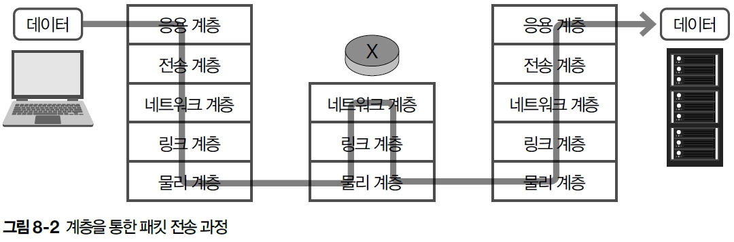
8.2 네트워크 기본
  개념적으로 데이터 패킷은 출발지에서 프로토콜 스택을 통과한 다음 목적지에서 프로토콜 스택을 다시 올라감
  네트워크 코어에서 라우터는 패킷을 어디로 전송하는지 알기 위해 네트워크 계층까지 데이터를 처리해야 함

Slide 8
8.2 네트워크 기본
    출발지의 데이터 패킷을 X라고 가정
    X가 프로토콜 스택 아래로 내려가면서 각 프로토콜은 자신에게 필요한 정보를 담은 헤더를 덧붙임
    H_{A}가 응용 계층에서 덧붙인 헤더라면 응용 계층은 (H_{A},X)를 전송 계층에 보낸다. 그리고 H_{T}가 전송 계층의 헤더라면 (H_{T},(H_{A},X))를 네트워크 계층에 보내고, 다시 H_{N}을 덧붙여 (H_{N},(H_{T},(H_{A},X)))를 보냄
    링크 계층에서도 헤더 H_{L}을 덧붙이고 최종적으로 다음과 같은 패킷이 물리 계층에 전달
    (H_{L} ,(H_{N},(H_{T},(H_{A},X))))

Slide 9
8.2 네트워크 기본
응용 계층
  전형적인 네트워크 응용 프로그램은 웹 브라우징, 이메일, 파일 전송, P2P 등을 포함하고 있음
  응용 계층은 HTTP, SMTP, IMAP, FTP, Skype 등의 프로토콜을 포함
  응용 프로그램은 대부분 클라이언트-서버 개념을 기반으로 설계
  P2P 파일 공유 프로그램은 전통적인 클라이언트-서버 모델과는 다른 대안을 제시
  응용 계층 프로토콜인 HTTP
    HTTP는 무상태 프로토콜이기 때문에 상태를 유지하기 위해 구미에 맞는 방법으로 웹 쿠키(web cookies) 개발
    웹 쿠키는 미약한 인증의 한 형태로 이용되기도 하며 쇼핑 카트와 추천 상품 목록 등 현대적인 편리성을 제공하기도 함

Slide 10
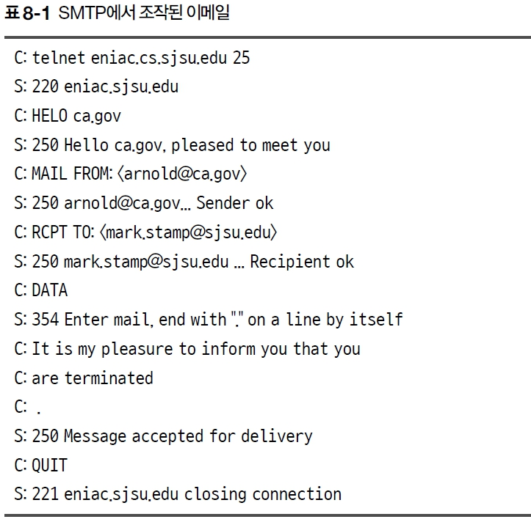
8.2 네트워크 기본
  SMTP(Simple Mail Transfer Protocol)
    송신자의 이메일을 수신자의 이메일 서버로 전달해주는 데 사용
    이후에 이메일 서버로부터 수신자에게 메시지를 전달하기 위해 POP3, IMAP 또는 HTTP(웹메일의 경우) 등을 이용
    SMTP 명령어는 사람이 읽을 수 있음
    [표 8-1]에 나와 있는 명령어는 텔넷 세션의 일부로 입력된 정상적인 SMTP 명령어임
  DNS(Domain Name Service)
    목적: 사람이 읽을 수 있는 인터넷 주소를 컴퓨터와 라우터가 이해하는 32비트 IP 주소로 변환하는 것
    DNS는 계층형 분산 데이터베이스로 구현됨

Slide 11
8.2 네트워크 기본
전송 계층
  전송 계층의 최우선 목표는 신뢰성 있는 패킷의 전달에 있음
  네트워크 코어를 통해 패킷을 라우팅하는 것이 어렵기 때문에 인터넷 설계자는 전송 계층 수준에서 네트워크에 대한 부담을 최소화하기로 결정했다는 것
  TCP(Transmission Control Protocol)
    패킷 도착 여부, 정확한 순서의 일치 여부, 데이터 손상 여부 등을 확인
    TCP는 패킷에 일련번호를 부여하고 잘못된 패킷에 대해 송신자에게 재전송을 요구하는 방식으로 아주 간단히 해결
    TCP가 호스트에서 실행되고 있다는 점과 모든 통신이 신뢰성이 없는 네트워크에서 이루어진다는 점에 주목

Slide 12
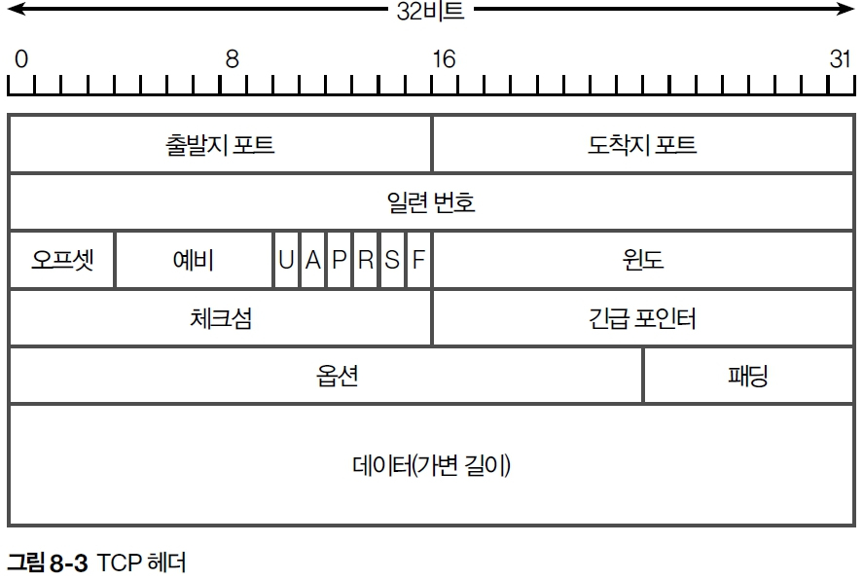
8.2 네트워크 기본
  TCP 헤더의 형식

Slide 13
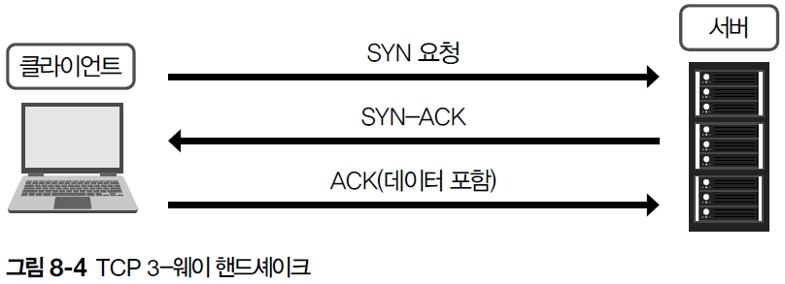
8.2 네트워크 기본
  TCP 접속 설정은 특히 중요. 3-웨이 핸드셰이크(three-way handshake)가 사용됨
    SYN 클라이언트가 서버에게 동기화를 요구한다.
    SYN-ACK 서버는 동기 요청을 수신하였음을 알려준다.
    ACK 클라이언트는 SYN-ACK에 응답한다.
  TCP 3-웨이 핸드셰이크

Slide 14
8.2 네트워크 기본
  TCP는 접속을 순차적으로 해제함
  접속은 FIN(finish) 또는 RST(reset) 패킷에 의해 종료
  DDoS 공격
    단일 IP 주소를 사용해 단일 시스템에서 실행되는 간단한 DoS 공격은 비교적 방어하기가 쉬움
    가장 성공적인 DoS 공격은 실제로 분산 서비스 거부(DDoS) 공격
    DDoS 공격에서는 다양한 시스템을 사용하여 피해 시스템을 마비시킴
    DDoS 공격은 방어하기 가장 어려운 공격 중 하나

Slide 15
8.2 네트워크 기본
  사용자 데이터그램 프로토콜 UDP
    최소한의 부담을 요구한다는 장점이 있지만 패킷의 도착 여부, 패킷의 도착 순서 등에 대한 확인을 제공하지 않는다는 점이 부정적인 측면임
    UDP는 네트워크의 불안전한 신뢰성 향상에 거의 기여하지 않음
  UDP가 존재하는 이유?
    UDP는 헤더 크기가 더 작고 흐름제어나 혼잡제어 등을 제공하지 않기 때문에 보다 더 작은 대역폭을 사용한다는 측면에서 좀 더 효율적임
    UDP의 중요한 장점은 송신자의 속도를 제한하지 않는다는 점
    UDP를 통한 안정적인 데이터 전송이 가능하지만 신뢰성은 응용 계층에서 개발자가 구축해야 함

Slide 16
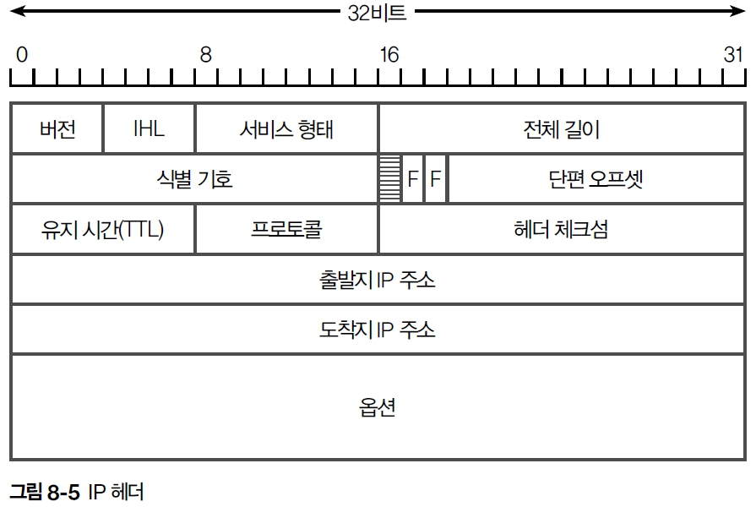
8.2 네트워크 기본
네트워크 계층
  네트워크에서 가장 핵심적인 계층
  핵심은 라우터의 상호 연결된 망을 의미하며 네트워크 계층의 목적은 이러한 망을 통하여 패킷을 전달하는 데 필요한 정보를 제공하는 것
  인터넷 프로토콜 IP
    네트워크 내의 모든 호스트와
  라우터에서 실행되어야 함

Slide 17
8.2 네트워크 기본
  인터넷상의 각 링크는 최대 패킷 크기가 제한되어 있음
  패킷이 너무 크다면 라우터는 더 작은 패킷으로 나눔 – 단편화
  IP의 대중화된 버전은 4이며 IPv4로 표시함
  현재 IP는 충분하지 않은 32비트 주소 체계와 열악한 보안(단편화는 하나의 예일 뿐이다)을 포함하여 많은 단점을 가지고 있음
    현재는 IPv6이 개발됨
  IPv4에서 IPv6으로 마이그레이션하는 자연스러운 방법은 없으며 결과적으로 IPv6은 대규모로 자리를 잡지 못하고 있음

Slide 18
8.2 네트워크 기본
링크 계층
  네트워크의 각 개별 링크를 통해 패킷을 전달하는 과정을 책임짐
    링크 계층은 호스트에서 라우터까지, 라우터에서 라우터까지, 라우터에서 호스트까지, 또는 국지적으로 호스트에서 호스트까지의 패킷 전달을 처리함
    패킷이 네트워크를 지나갈 때 각각 링크는 형태가 완전히 다를 수도 있음
    예: 패킷은 출발지에서 목적지에 이르기까지 이더넷, 지점 대 지점 point-to-point 유선, 무선 마이크로웨이브 등을 지나갈 수도 있음
  각 호스트에서 링크 계층과 물리 계층은 "반(半)자동" 네트워크 인터페이스 카드(NIC)에 구현
    예: 이더넷 카드와 무선 802.11 카드
    NIC는 대부분 호스트의 통제를 받지 않는데 바로 반자동이라고 한 이유임

Slide 19
8.2 네트워크 기본
  다중 액세스 프로토콜인 이더넷
    많은 호스트가 공유 리소스를 놓고 경쟁하는 것: LAN
  IP 주소는 네트워크 계층에서 사용되지만 링크 계층에는 고유한 주소 지정 체계가 있음
    링크 레이어 주소를 MAC 주소라고 부르지만 LAN 주소 또는 물리적 주소라고도 함
  IP 주소와 MAC 주소가 모두 필요한 이유는 무엇인가?
    기본적으로 이중 주소 지정은 계층화로 인해 필요하며 링크 계층은 특정 네트워크 계층 주소 지정 체계와 독립적이어야 함
    계층화를 엄격하게 준수하려면 두 가지 고유한 주소 지정 체계가 있어야 한다는 것

Slide 20
8.2 네트워크 기본
  주소 결정 프로토콜(ARP)
    ARP의 최우선 목적은 같은 LAN 안에 있는 호스트의 IP 주소가 주어졌을 때 이에 해당하는 MAC 주소를 찾는 것
    모든 노드(node)는 IP 주소와 MAC 주소의 연결 정보인 ARP 표를 가지고 있음
    ARP 표(ARP cache라도도 알려져 있다)는 자동적으로 생성됨
    ARP는 ARP 표의 입력 내용을 찾기 위해 사용되는 프로토콜
  ARP는 어떻게 작동하는가?
    만약 어떤 노드가 특정 IP-MAC 연관 정보를 모른다면 LAN에 ARP 요청 메시지를 발송
    그러면 ARP 정보를 가지고 있는 LAN의 적당한 노드가 응답하며 요청했던 노드는 자신의 ARP 캐시에 해당 정보를 채워 넣음

Slide 21
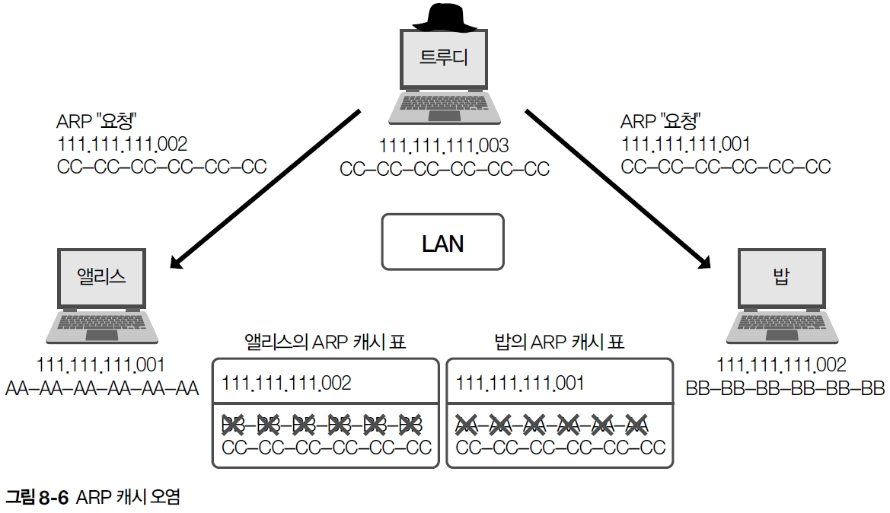
8.2 네트워크 기본
  ARP 캐시 오염

Slide 22
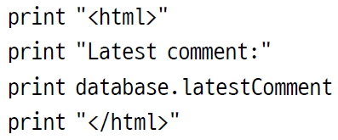
8.3 크로스-사이트 스크립팅 공격
크로스-사이트 스크립팅 XSS
  코드 주입의 한 형태
    XSS 공격은 다른 공격 중에서 쿠키 도용 및 키 입력 로깅에 사용될 수 있음
  트루디가 앨리스의 브라우저에서 실행하도록 선택한 자바스크립트는 어떻게 얻을 수 있는가?
    코드를 작성한 사람은 lastComment가 텍스트라고 가정
    트루디와 같은 영리한 공격자는 유효한 자바스크립트 코드로 표현되는 "[code]" 부분에 원하는 '텍스트'를 입력할 수 있음
    <script> [code] <script>

Slide 23
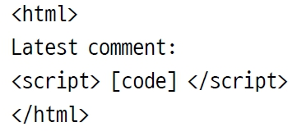
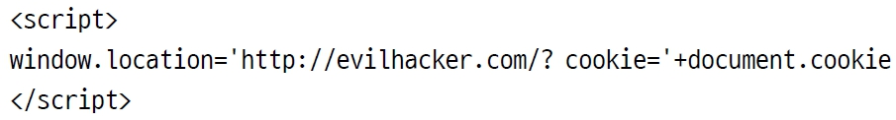
8.3 크로스-사이트 스크립팅 공격
    그런 다음 앨리스가 웹 페이지에 접근하면 앨리스의 브라우저는 이 자바스크립트 코드를 실행하게 됨
    공격의 예: 트루디가 앨리스의 쿠키를 훔치고 싶어 함
    앨리스의 브라우저가 이 스크립트를 실행하면 앨리스의 쿠키 파일이 포함된 정보를 트루디의 사이트인 evilhacker.com에 HTTP 요청으로 전달하게 됨
    요청이 evilhacker.com에 도착하면 트루디는 요청 정보에서 쿠키를 쉽게 분석할 수 있음

Slide 24
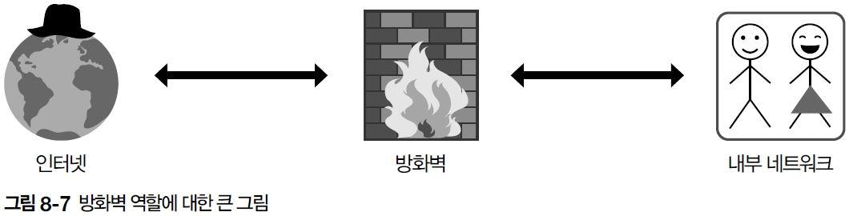
8.4 방화벽
방화벽(firewall)
  네트워크에 접근하려는 요청을 검사함
    이 요청이 적절한 검증을 통과하는지를 판단한 뒤에 합당하다면 허용하고 그렇지 않다면 거부함
    단순한 방화벽은 가짜가 분명한 요구만을 걸러내지만 의심스러운 것을 걸러내기 위해 훨씬 많은 노력을 기울이는 방화벽도 있음
  네트워크 방화벽은 상대적으로 안전하다고 생각되는 내부 네트워크와 인터넷과 같이 불안전하다고 알려진 외부 네트워크 사이에 위치

Slide 25
8.4 방화벽
  방화벽의 분류
    패킷 필터는 네트워크 계층에 위치하는 방화벽
    상태 패킷 필터는 전송 계층에서 동작하는 방화벽
    응용 프록시는 응용 계층에서 동작하는 방화벽으로 프록시 역할을 함

Slide 26
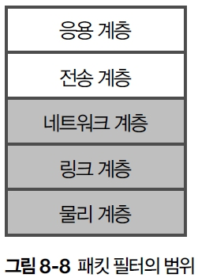
8.4 방화벽
패킷 필터
  [그림 8-8]에서 보여주듯이 패킷 필터 방화벽은 네트워크 계층으로 오는 패킷을 검사
    네트워크 계층의 정보는 출발 IP 주소, 도착 IP 주소, 출발 포트, 도착 포트, TCP 플래그 비트(SYN, ACK, RST 등)
    방화벽은 패킷의 출입에 따라 필터링할 수 있음

Slide 27
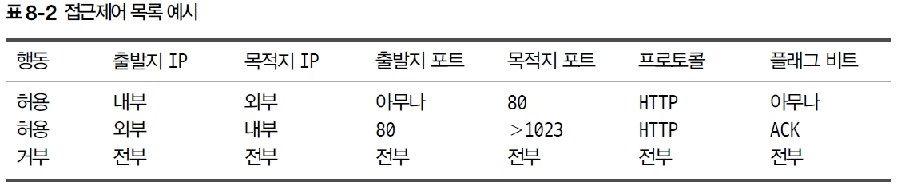
8.4 방화벽
  패킷 필터 방화벽의 장점: 효율성
  패킷 필터 방화벽의 단점
    각 패킷이 모두 독립적으로 처리됨
    응용 데이터를 전혀 인지하지 않아 오늘날 많은 멀웨어가 여기에 위치하고 있음
  패킷 필터는 접근제어 목록을 사용해 구성

Slide 28
8.4 방화벽
  트루디가 패킷 필터로 보호되는 네트워크를 공격하려 한다고 가정
    트루디는 방화벽의 포트 스캔을 어떻게 수행할 수 있는가?
    트루디는 TCP의 3-웨이 핸드셰이크 방식에서 처음 2회를 하지 않은 채 ACK 비트 집합을 갖는 초기 패킷으로 보낼 수도 있을 것임
    초기 패킷은 반드시 SYN 비트 집합을 가져야 하므로 이러한 패킷은 TCP 규약을 위반하게 됨
    패킷 필터는 상태에 대한 개념이 없기 때문에 이 패킷을 이미 설정된 연결의 일부분이라고 간주해 통과시킬 것임
    이러한 위조된 패킷이 내부 네트워크에 있는 호스트에 도착하면 그 호스트는 문제가 있음을 인지해 송신자에게 연결을 종료하도록 요청하는 RST 패킷을 응답으로 보낼 것임
    - 트루디로 하여금 방화벽 저 너머 열린 포트를 찾아볼 수 있도록 하고 있음
    트루디는 특정 포트 p가 지정되어 있는 ACK 플래그와 함께 초기 패킷을 보낼 수 있음
    만약 응답이 없다면 방화벽은 포트 p를 통해 내부 네트워크로 들어가도록 패킷을 전달하지 않았다는 것이 됨
    그러나 RST 패킷을 받았다면 그 패킷은 포트 p를 통과해 내부 네트워크로 진입하는 것이 허용된 것이 됨

Slide 29
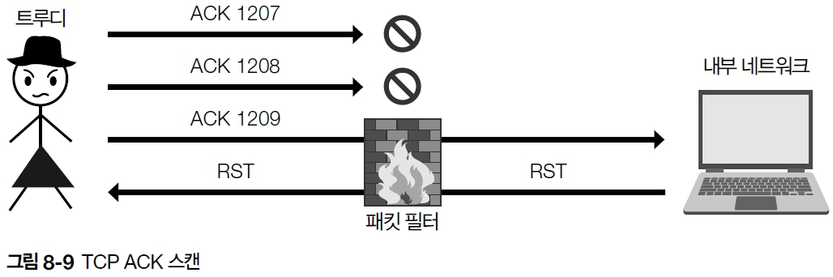
8.4 방화벽
  TCP에서의 ACK 스캔
    ACK 스캔에서 트루디는 방화벽 너머에 있는 포트 1209가 열린 것을 알게 됨
    이러한 공격을 막기 위해 방화벽은 현재 설정된 TCP 연결들을 기억하고 있어야 하는데 이는 ACK 스캔을 목적으로 하는 패킷이 어떠한 적법한 연결의 일부분이 아니라는 것을 인지하기 위함

Slide 30
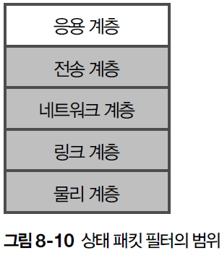
8.4 방화벽
상태 패킷 필터
  패킷 필터 방화벽에 상태를 추가한 것
  상태 패킷 필터는 연결에 관한 정보를 유지하고 있으므로 전송 계층에서 동작함
    상태 패킷 필터의 주요 장점은 패킷 필터의 모든 기능 외에 설정 중인 연결의 경로도 유지하고 있다는 것
    상태 패킷 필터의 단점은 응용 데이터(악성 코드가 살아 있는 곳)를 검사할 수 없다는 것
    다른 모든 경우처럼 처리해야 하는 것이 더 많아짐에 따라 패킷 필터 방화벽보다 느리다는 것

Slide 31
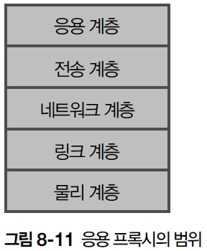
8.4 방화벽
응용 프록시
  프록시는 사용자의 행동을 대신하는 어떤 존재
  응용 프록시 방화벽은 응용 계층으로 통하는 모든 길을 따라 들어오는 패킷을 처리
  방화벽은 사용자 대신 등장한 패킷이 적법한지를 검증하고(상태 패킷 필터처럼) 더불어 패킷 안에 있는 데이터가 안전한지도 검증
    장점: 연결과 응용 데이터에 대한 완전한 시각을 가지고 있다는 것
    단점: 속도

Slide 32
8.4 방화벽
  응용 프록시의 한 가지 흥미로운 점은 데이터가 방화벽을 통과할 때 진입하는 패킷을 해체한 후 새로운 패킷을 생성한다는 것
  트루디가 방화벽의 IP 주소, 방화벽 내에 있는 시스템의 IP 주소, 방화벽까지 도달하기 위한 단계의 개수 등을 모두 알고 있다고 가정
    트루디는 전송하고자 하는 패킷의 TTL 필드에 방화벽까지의 단계 개수보다 1이 더 큰 값을 설정해 방화벽 내부의 이미 알고 있는 호스트의 IP 주소로 패킷을 보낼 수 있을 것
    여기서 트루디가 패킷의 목적지 포트를 p로 하였다고 하면
    만약 방화벽이 데이터가 포트 p를 통과하지 못하도록 한다면 응답이 없을 것
    방화벽이 데이터가 포트 p를 통과하도록 하였다면 트루디는 방화벽 저편에 위치해 패킷을 받은 첫 번째 라우터로부터 '유지 시간 초과' 오류 메시지를 수신할 것
    트루디는 방화벽 너머에 열려 있는 포트를 알기 위해 다른 포트 p에 대해 이러한 과정을 반복할 수 있음
    방화벽이 패킷 필터 또는 상태 패킷 필터인 경우 파이어워크가 성공
    그러나 방화벽이 응용 프록시인 경우 파이어워크는 성공하지 못함

Slide 33
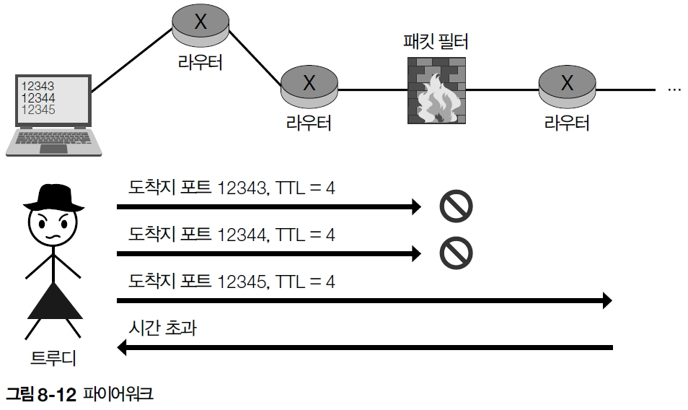
8.4 방화벽
  파이어워크

Slide 34
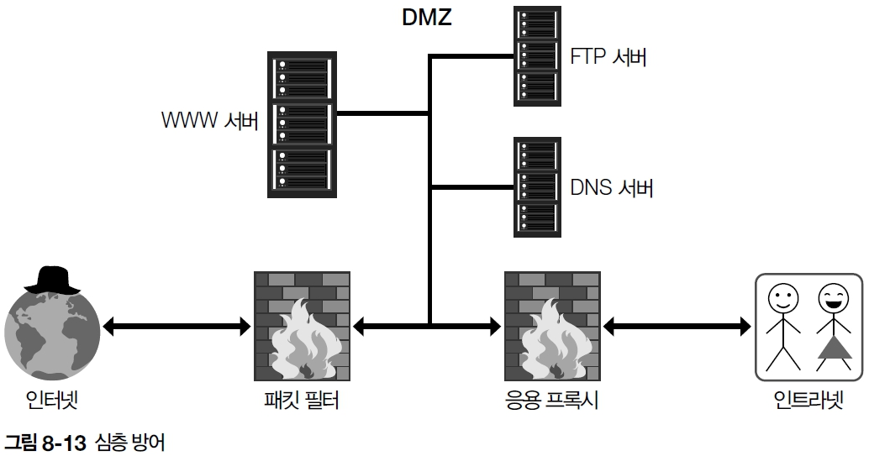
8.4 방화벽
심층 방어
  패킷 필터 방화벽, 응용 프록시, 비무장지대(DMZ)를 포함하고 있는 네트워크 구조

Slide 35
8.4 방화벽
    패킷 필터는 DMZ에 있는 시스템에 대한 일반적인 공격을 방어하는 데 사용됨
    DMZ에 위치한 시스템은 외부에 노출되어야 하는 것들
    응용 프록시는 내부 네트워크와 DMZ 사이에 위치해 가능한 한도 내에서 가장 강한 방화벽 방어를 네트워크에 제공
    내부 네트워크로의 통신량은 상대적으로 적은 경향이 있어서 응용 프록시가 이 위치에 있어도 병목 현상을 발생시키지는 않을 것

Slide 36
8.5 침입 탐지 시스템
침입 방지
  목표: 트루디와 같은 악의적인 사람으로부터 시스템이나 네트워크를 보호하는 것
    인증과 방화벽은 침입 방지의 한 형태이고 대부분의 바이러스 방어도 여기에 해당
    정보보안에서 침입 방지란 잠금 장치로 문을 잠그는 것으로 이해
  침입 방지에 실패했을 때 무엇을 할 수 있을까?
    침입 탐지 시스템(IDS)의 목적은 침입 이전, 침입 도중, 침입 발생 이후에 침입 행위를 탐지하는 데 있음
침입 탐지 시스템
  로그 파일을 수동으로 분석하는 것에서 발전한 것
  침입 탐지 시스템이 탐지하고자 하는 침입자는 과연 누구일까?
    네트워크 방어를 뚫어 내부 네트워크에 공격을 시도하려는 해커, 내부자 등

Slide 37
8.5 침입 탐지 시스템
  침입 탐지의 두 가지 핵심적인 방법
    흔적 기반 IDS(signature-based IDS)
    비정상 기반 IDS(anomaly-based IDS)
  IDS에 대한 두 가지 기본 구조
    호스트 기반 IDS
    네트워크 기반 IDS

Slide 38
8.5 침입 탐지 시스템
흔적 기반 IDS
  트루디가 우연히 앨리스의 IDS는 M초 동안 N번 이상 로그인을 실패할 경우 경고를 보낸다는 것을 알게 되었다고 가정
    그러면 트루디는 M초 동안에 패스워드 추측을 N-1번 할 수 있음
    이 경우에 흔적을 탐지하면 트루디의 패스워드 추측 공격을 지연시킬 수는 있지만 공격 자체를 막지는 못함
    이때 N과 M은 실패 경고 수가 너무 많아지지 않도록 해야 함
  흔적 기반 탐지를 강력하게 만들기 위해 사용하는 여러 기법의 목적은 '거의 정확한' 흔적을 탐지하는 데 있음

Slide 39
8.5 침입 탐지 시스템
  흔적 기반 탐지의 장점
    단순성, 효율성(흔적의 수가 과도하지 않는 경우에 한해), 알려진 공격에 대한 뛰어난 탐지 능력 등
    발생한 경고가 명확하다는 것인데 비정상 기반 시스템에서는 그렇지 못함
  흔적 탐지의 단점
    흔적 파일이 최신의 것이어야 하고 흔적의 종류가 많아지면 효율성이 저하되며 시스템은 단지 알려진 공격만 탐지할 수 있다는 것

Slide 40
8.5 침입 탐지 시스템
비정상 기반 IDS
  수상하거나 비정상적인 행위를 찾는데 이러한 방법론에는 몇 가지 중요한 과제가 있음
    첫째, 시스템에 무엇이 정상적인 것인가를 결정해야 함
    둘째, 정상적이라는 것에 대한 정의가 시스템 활용과 발전에 적응할 수 있어야 함
    셋째, 어려운 통계학 한계에 관한 주제를 포함해야 함
  비정상 기반 IDS를 개발하는 데 통계학은 분명히 필요
  통계적 식별 기술은 정상과 비정상을 구분하는 데 사용
    예: 베이지안 분석, 은닉 마르코프 모델, 서포트 벡터 머신 및 다양한 (심층) 신경망

Slide 41
8.5 침입 탐지 시스템
  비정상 탐지에 대한 두 가지 간단한 예
    다음 세 가지 명령어가 사용되는 모습을 관찰한다고 하자.
    open, read, close
    정상적으로 사용하는 경우라면 앨리스는 명령어를 다음 순서로 사용할 것임
    open, read, close, open, open, read, close
    연속되는 명령어 두 개를 한 쌍으로 구성해 이를 앨리스가 정상적으로 사용하는지 여부를 확인하는 방법으로 활용할 수 있음
    다음과 같은 4쌍은 앨리스에게 정상적인 사용을 의미
    (open,read), (read,close), (close,open), (open,open)
    반면 다음 두 쌍은 비정상적인 사용을 의미
    (read,open), (close,read)

Slide 42
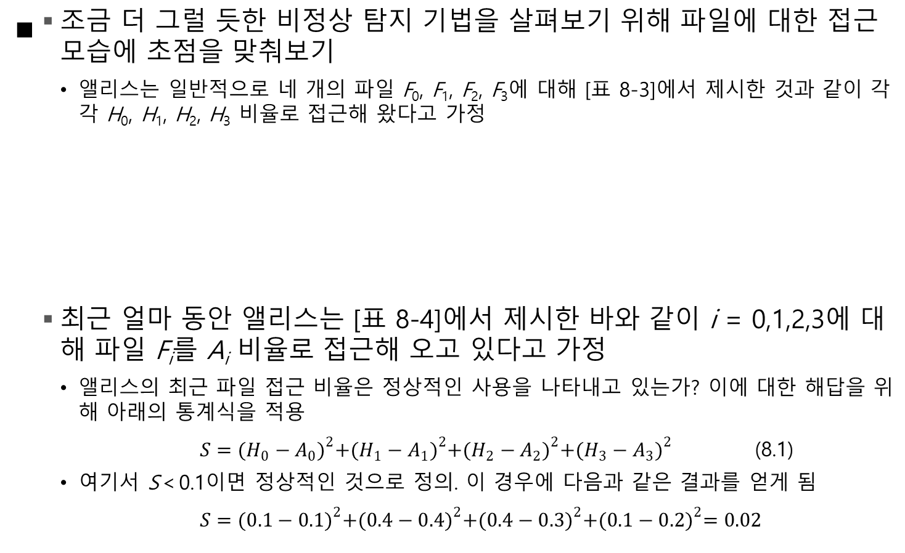
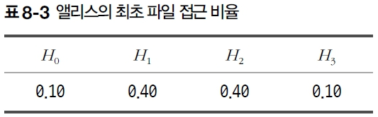
8.5 침입 탐지 시스템

Slide 43
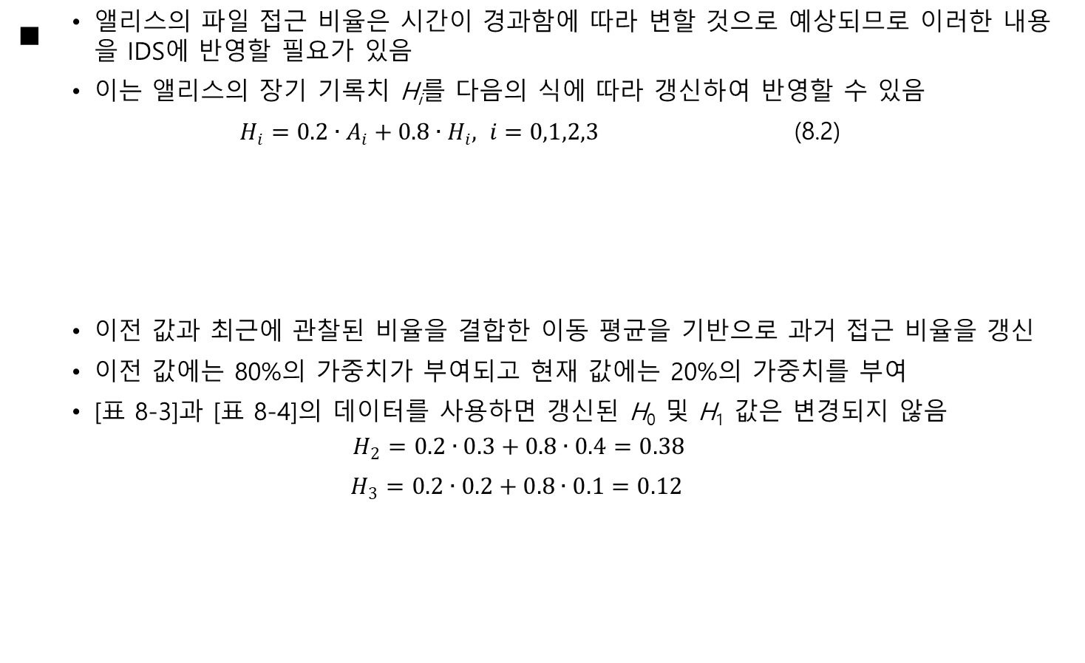
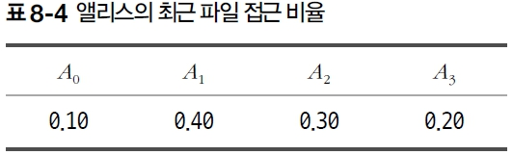
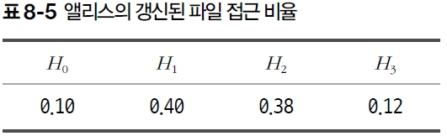
8.5 침입 탐지 시스템

Slide 44
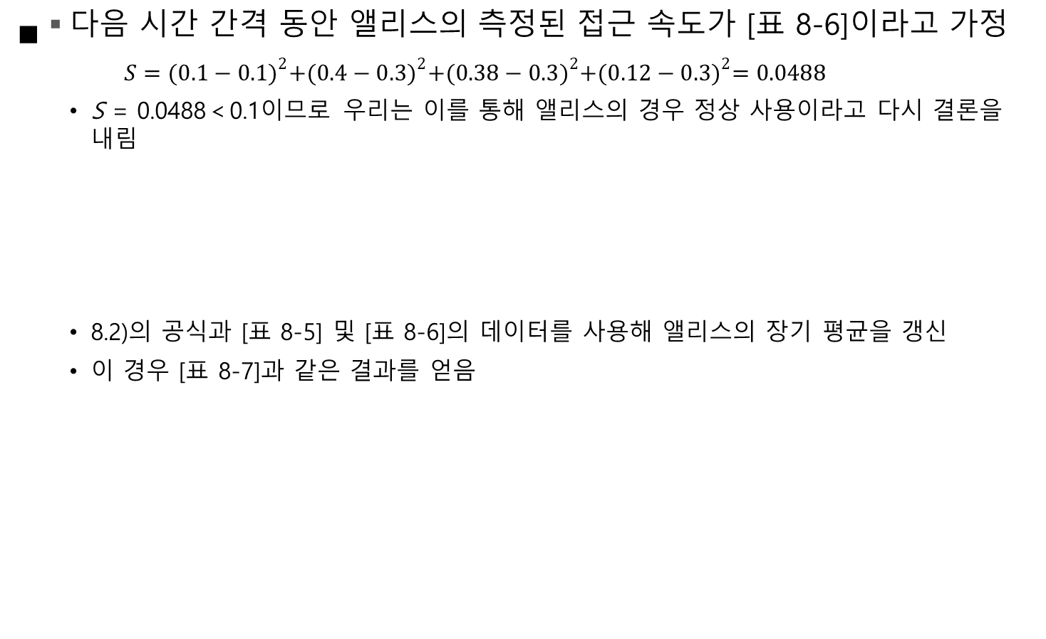
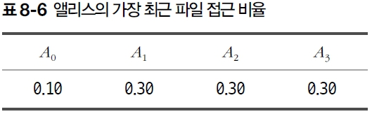
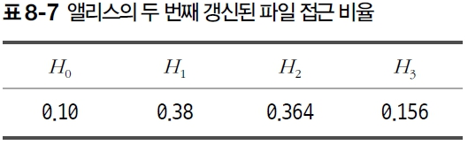
8.5 침입 탐지 시스템

Slide 45
8.5 침입 탐지 시스템
  비정상 탐지의 주요 잠재적 장점은 이전에 알려지지 않은 공격을 탐지할 가능성이 있다는 것
  침입 탐지는 데이터 과학, 머신러닝, 딥러닝, 빅데이터의 발전이 영향을 미치는 활발한 연구 영역

Slide 46
실습 1 Scapy를 이용한 TCP 통신
  TCP 3-Way Handshake
  서버와 클라이언트가 연결을 확립하기 위한 절차.
    클라이언트 -> 서버, SYN , 연결 요청
    서버 -> 클라이언트, SYN+ACK, 요청 수락 및 응답
    클라이언트 -> 서버, ACK , 연결 성립 완료
  Scapy의 역할
    Sniff() : 실시간 패킷 캡처 함수
    IP, TCP: 패킷의 계층별 구조를 표현하는 클래스
    Filter : 캡처할 패킷 조건
    Prn : 각 패킷이 들어올 때마다 호출되는 함수(출력용)

Slide 47
실습 1 Scapy를 이용한 TCP 통신
  초기 설정 및 루프백 탐색
  from scapy.all import sniff, IP, TCP, conf
  from scapy.arch.windows import get_windows_if_list
  import threading, socket, time
  # 설정
  LOOP_TARGET = "127.0.0.1"
  PORT = 50007
  SNIFF_TIMEOUT = 8
  conf.use_pcap = True # pcap 기반 캡처 활성화
  # 루프백 인터페이스 탐색
  def find_loopback_iface():
  for it in get_windows_if_list():
  if 'Loopback' in it.get('name','') or 'Loopback' in it.get('description',''):
  return it.get('name')
  return None

Slide 48
실습 1 Scapy를 이용한 TCP 통신
  TCP 헤더 분석에 따른 플래그 출력
  # TCP 플래그 출력
  def tcp_flags_str(tcp):
  flags=[]
  if tcp.flags & 0x02: flags.append("SYN")
  if tcp.flags & 0x10: flags.append("ACK")
  if tcp.flags & 0x04: flags.append("RST")
  if tcp.flags & 0x01: flags.append("FIN")
  return "|".join(flags) if flags else "NONE"

Slide 49
실습 1 Scapy를 이용한 TCP 통신
  # 패킷 수신 시 실행되는 콜백 함수
  def packet_printer(pkt):
  if pkt.haslayer(TCP) and pkt.haslayer(IP):
  ip, tcp = pkt[IP], pkt[TCP]
  print(f"[CAPTURE] {ip.src}:{tcp.sport} -> {ip.dst}:{tcp.dport} {tcp_flags_str(tcp)}")
  # 스니퍼 실행
  def start_sniff(iface, target, port, timeout):
  bpf = f"tcp and host {target} and port {port}"
  print(f"[*] sniffing iface={iface}, filter={bpf}")
  sniff(iface=iface, filter=bpf, prn=packet_printer, timeout=timeout, store=False)

Slide 50
실습 1 Scapy를 이용한 TCP 통신
  # 서버 코드
  def tcp_server():
  srv = socket.socket(socket.AF_INET, socket.SOCK_STREAM)
  srv.bind((LOOP_TARGET, PORT))
  srv.listen(1)
  print(f"[SERVER] listening on {LOOP_TARGET}:{PORT}")
  conn, addr = srv.accept()
  print("[SERVER] connected:", addr)
  data = conn.recv(1024)
  print("[SERVER] recv:", data)
  conn.sendall(b"ACK from server")
  conn.close()
  srv.close()

Slide 51
실습 1 Scapy를 이용한 TCP 통신
  # 메인 실행
  def run_all():
  iface = find_loopback_iface()
  if not iface:
  print("Loopback interface not found. Npcap 설치 확인.")
  return
  # 스니퍼 스레드
  sniffer = threading.Thread(target=start_sniff, args=(iface, LOOP_TARGET, PORT, SNIFF_TIMEOUT), daemon=True)
  sniffer.start()
  time.sleep(0.5)
  # 서버 스레드
  server = threading.Thread(target=tcp_server, daemon=True)
  server.start()
  time.sleep(0.5)

Slide 52
실습 1 Scapy를 이용한 TCP 통신
  # 클라이언트
  cli = socket.socket(socket.AF_INET, socket.SOCK_STREAM)
  cli.connect((LOOP_TARGET, PORT))
  cli.sendall(b"Hello server")
  resp = cli.recv(1024)
  print("[CLIENT] resp:", resp)
  cli.close()
  sniffer.join()
  print("[*] done")
  if __name__ == "__main__":
  run_all()

Slide 53
실습 2 — manual_tcp_handshake.py (수동 TCP 3-Way)
    Scapy: sr1()은 “보내고 한 개의 응답을 받는” 함수. send()는 응답 기다리지 않고 송신.
    from scapy.all import IP, TCP, sr1, send, conf
    conf.use_pcap = True
    dst = "127.0.0.1"
    dport = 50007
    # 1) SYN 전송 (client seq = 1000)
    syn = IP(dst=dst)/TCP(dport=dport, flags="S", seq=1000)
    print("[*] Sending SYN")
    synack = sr1(syn, timeout=2) # 서버로부터 단일 응답 기다림
    if not synack:
    print("[!] No response. Is a server listening on", dport, "?")
    exit(1)

Slide 54
실습 2 — manual_tcp_handshake.py (수동 TCP 3-Way)
    Scapy: sr1()은 “보내고 한 개의 응답을 받는” 함수. send()는 응답 기다리지 않고 송신.
    print("[*] Received:", synack.summary())
    # 2) SYN-ACK 확인 후 ACK 전송 (ack = server.seq + 1)
    if synack.haslayer(TCP) and (synack[TCP].flags & 0x12): # 0x02(SYN) | 0x10(ACK)
    ack = IP(dst=dst)/TCP(dport=dport, flags="A",
    seq=1001, ack=synack[TCP].seq + 1)
    send(ack)
    print("[*] Sent ACK — logical 3-way complete")
    else:
    print("[!] Response not SYN-ACK")

Slide 55
실습 2 — manual_tcp_handshake.py (수동 TCP 3-Way)
    # server.py
    import socket
    HOST = '0.0.0.0' # 모든 인터페이스 바인드 (로컬 테스트 시 사용)
    PORT = 50007
    server = socket.socket(socket.AF_INET, socket.SOCK_STREAM)
    server.bind((HOST, PORT))
    server.listen(1)
    print(f"[SERVER] 대기 중 -> {HOST}:{PORT}")
    conn, addr = server.accept()
    print("[SERVER] 연결 수립:", addr)
    data = conn.recv(4096)
    print("[SERVER] 수신:", data)
    conn.sendall(b'ACK from server')
    conn.close()
    server.close()
    print("[SERVER] 종료")

Slide 56
실습 3 — (Replay 패킷 실험)
    패킷 재전송 공격(replay attack)”은 인증된 요청을 복제해 재전송하는 기법
    캡처된 패킷을 Scapy로 다시 전송해, 서버가 동일하게 반응하는지 확인.

Slide 57
실습 3 — (Replay 패킷 실험)
# server.py
import socket
HOST = "127.0.0.1"
PORT = 50007
def run_server():
srv = socket.socket(socket.AF_INET, socket.SOCK_STREAM)
srv.setsockopt(socket.SOL_SOCKET, socket.SO_REUSEADDR, 1)
srv.bind((HOST, PORT))
srv.listen(1)
print("[SERVER] Listening on", HOST, PORT)

Slide 58
실습 3 — (Replay 패킷 실험)
while True:
conn, addr = srv.accept()
data = conn.recv(4096)
if not data:
conn.close()
continue
msg = data.decode(errors="ignore").strip()
print(f"[SERVER] Received: {msg}")

Slide 59
실습 3 — (Replay 패킷 실험)
# 단순 처리: 검증 없이 OK 응답
if msg.startswith("LOGIN|"):
conn.sendall(b"OK")
else:
conn.sendall(b"ERR")
conn.close()
if __name__ == "__main__":
run_server()

Slide 60
실습 3 — (Replay 패킷 실험)
# client.py
import socket, time
HOST = "127.0.0.1"
PORT = 50007

Slide 61
실습 3 — (Replay 패킷 실험)
def send_login(user="alice"):
s = socket.socket(socket.AF_INET, socket.SOCK_STREAM)
s.connect((HOST, PORT))
token = str(int(time.time()))
msg = f"LOGIN|{user}|{token}"
print("[CLIENT] Sending:", msg)
s.sendall(msg.encode())
resp = s.recv(4096)
print("[CLIENT] Server Response:", resp)
s.close()
if __name__ == "__main__":
send_login()

Slide 62
실습 3 — (Replay 패킷 실험)
# packet_replay_lab.py
# 로컬(127.0.0.1) 패킷 캡처 & 재연(드라이런 기본)
from scapy.all import sniff, TCP, IP, Raw, conf
from scapy.arch.windows import get_windows_if_list
import socket, time
conf.use_pcap = True
HOST = "127.0.0.1"
PORT = 50007
EXECUTE = False # 실제 재전송하려면 True
SNIFF_TIMEOUT = 15 # 캡처 대기 시간(초) 넉넉히
AUTO_FIRE_CLIENT = True # 캡처 시작 직후 자동으로 client 트래픽 발사
captured = []

Slide 63
실습 3 — (Replay 패킷 실험)
def find_loopback_iface():
"""Npcap Loopback 인터페이스 탐색"""
try:
ifs = get_windows_if_list()
for it in ifs:
name = (it.get("name","") or "")
desc = (it.get("description","") or "")
if "Loopback" in name or "Loopback" in desc or "Npcap Loopback" in desc:
return it.get("name")
except Exception:
pass
return None

Slide 64
실습 3 — (Replay 패킷 실험)
def packet_callback(pkt):
if pkt.haslayer(TCP) and pkt.haslayer(Raw) and pkt.haslayer(IP):
ip = pkt[IP]; tcp = pkt[TCP]
if (ip.src == HOST or ip.dst == HOST) and (tcp.sport == PORT or tcp.dport == PORT):
payload = bytes(pkt[Raw].load)
print("[CAPTURE] Payload:", payload)
captured.append(payload)

Slide 65
실습 3 — (Replay 패킷 실험)
def fire_one_client():
"""캡처 타이밍에 맞춰 한번 로그인 트래픽을 발생시킨다."""
try:
s = socket.socket(socket.AF_INET, socket.SOCK_STREAM)
s.connect((HOST, PORT))
token = str(int(time.time()))
msg = f"LOGIN|alice|{token}"
s.sendall(msg.encode())
_ = s.recv(4096)
s.close()
print("[AUTO] client fired:", msg)
except Exception as e:
print("[AUTO] client error:", e)

Slide 66
실습 3 — (Replay 패킷 실험)
def capture_packets():
iface = find_loopback_iface()
if not iface:
print("[!] 루프백 인터페이스를 찾지 못했습니다. Npcap 설치 시 'Support loopback traffic' 체크 여부 확인.")
print(" 그래도 진행합니다(기본 인터페이스) — 캡처가 안될 수 있음.")
iface = None # scapy 기본 선택에 맡김
print(f"[*] {SNIFF_TIMEOUT}초 동안 TCP 캡처 시작. iface={iface}")
# 캡처 시작 직후 트래픽 발생
if AUTO_FIRE_CLIENT:
# 서버가 이미 띄워져 있어야 함 (server.py 실행 중)
time.sleep(0.5)
fire_one_client()
sniff(iface=iface,
filter=f"tcp and host {HOST} and port {PORT}",
prn=packet_callback,
timeout=SNIFF_TIMEOUT,
store=False)
print(f"[*] 캡처 완료. 총 {len(captured)} 개 패킷")

Slide 67
실습 3 — (Replay 패킷 실험)
def replay_packets():
if not captured:
print("[!] 재전송할 데이터 없음.")
return
for p in captured:
print("[REPLAY-DRY] Would send:", p)
if EXECUTE:
try:
s = socket.socket(socket.AF_INET, socket.SOCK_STREAM)
s.connect((HOST, PORT))
s.sendall(p)
resp = s.recv(4096)
print("[REPLAY] Response:", resp)
s.close()
except Exception as e:
print("[REPLAY][ERROR]", e)
print("[*] 재연 단계 종료.")
if __name__ == "__main__":
capture_packets()
replay_packets()

Slide 68
실습 3 — (Replay 패킷 실험)
packet_replay_lab.py 실행 후
Server, clinet 실행

